Slide 1
Проектно-технологическая практика
по программированию
курс 2

Slide 2
Автоматизация бизнес-процесса
Исследуем предприятие
Выбираем плохо автоматизированный процесс
Составляем модели процесса «как-есть» и «как-будет»
Составляем Тех. Задание
Разрабатываем прототип, проводим апробацию
Разрабатываем программную реализацию
Тестируем, внедряем

Slide 3
Модель бизнес-процесса
Точка зрения: студент
Пройти регистрацию
Пройти авторизацию
Ввести данные по ВКР
Сохранить запись в БД
Сформировать Заявление на ВКР

Slide 4
Модель бизнес-процесса
Точка зрения: сотрудник деканата
Пройти авторизацию
Открыть список студентов
Сформировать Заявление на ВКР
Выбрать студента
Проверить корректность темы ВКР

Slide 5
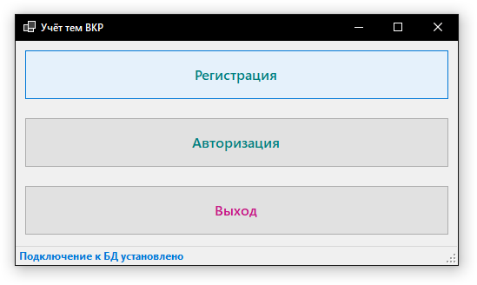
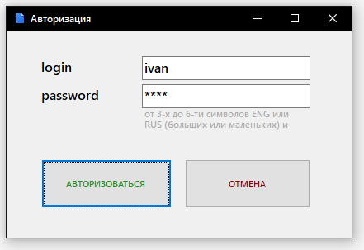
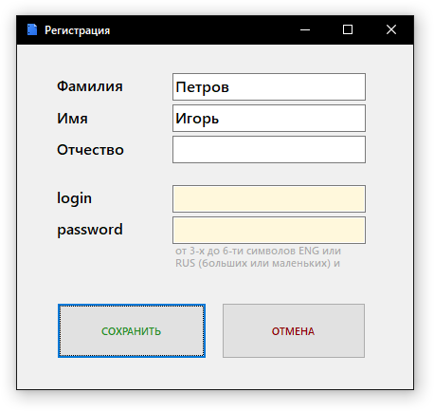
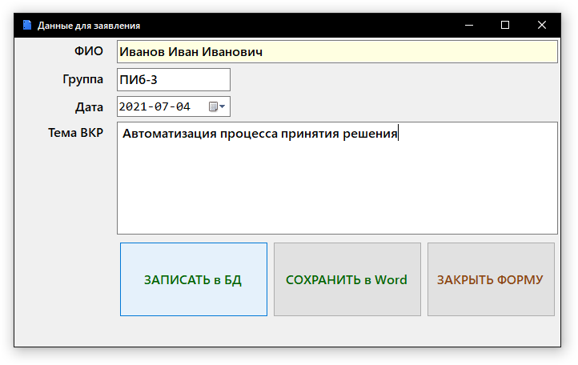
Формы программной реализации

Slide 6
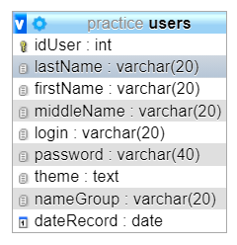
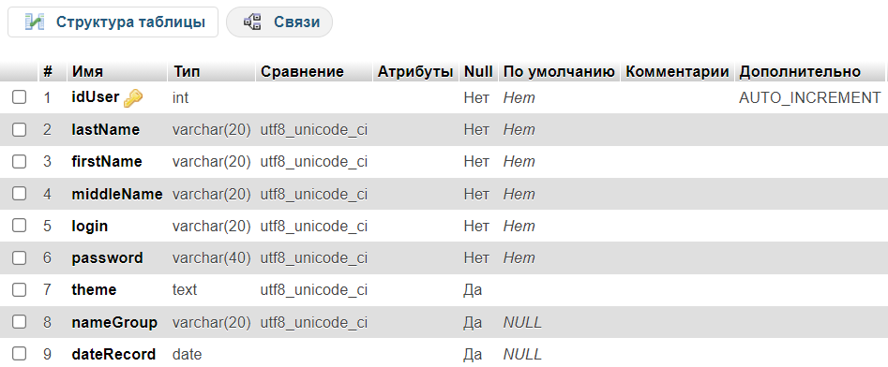
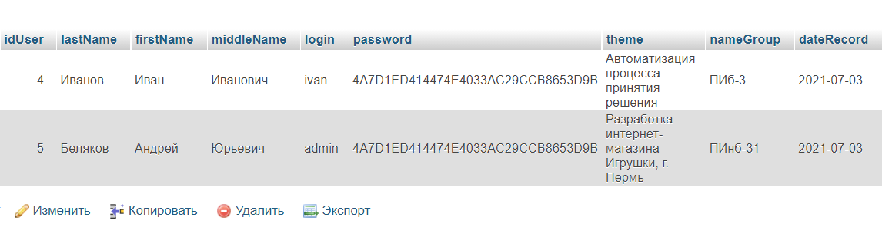
База данных

Slide 7
Что нужно для программной реализации
Передавать данные с формы на форму
Возвращаться с дочерней формы на родительскую
Проверять соединение с базой данных
Делать запросы SELECT, INSERT, UPDATE с параметрами
Хешировать пароли
Выводить данные в шаблон документа *.docx
Разбивать функционал программы на классы
Запускать методы асинхронно

Slide 8
Что нужно для успешной защиты Отчёта
База данных с таблицами и связями
сетевая, на портале университета
Программная реализация
с функционалом на админа и на студента (в репозитории)
Отчёт об учебной практике
электронный и бумажный вариант
Доступ к аккаунту сервера БД выдаёт преподаватель.
Репозиторий создаёт студент и туда размещает программный код, ссылку присылает преподавателю.
Отчёт электронный (*.docx) поместить в репозиторий заблаговременно для предварительной проверки и указания замечаний.
Отчёт бумажный (с учтёнными замечаниями) принести с собой в последний день на защиту.

Slide 9
Страницы Отчёта
Титул
Содержание
Постановка задачи на проектирование информационной системы
Анализ средств для разработки
Разработка функционала информационной системы
Логическая модель базы данных
Запросы к базе данных
Интерфейс пользователя
Регистрация и авторизация
Генерация документов
Шифрование
Заключение
Приложение А. Техническое задание.
Приложение Б. Программный код.

Slide 10
Страницы Отчёта подробнее
Титул – 1 стр.
Содержание – 1 стр.
Постановка задачи на проектирование информационной системы – 1 стр.
Анализ средств для разработки
Обзор реляционных баз данных (3 штуки, например, SQLite, MySQL, PostgreSQL) – 2-3 стр.
Обзор языков программирования (3 штуки, например, C#, Python, Node.js) – 2-3 стр.
Разработка функционала информационной системы
Логическая модель базы данных (схема и описание к ней) – 1 стр.
Запросы к базе данных – все SQL-запросы с описанием, которые будут в ИС – 1-2 стр.
Интерфейс пользователя – скриншоты программы с описанием как пользоваться, последовательность переходов между окнами – 1-3 стр.
Регистрация и авторизация – описание программной реализации с Листингами кода – 2-3 стр.
Генерация документов - описание программной реализации с Листингами кода – 2-3 стр.
Шифрование - описание программной реализации с Листингами кода – 2-3 стр.
Заключение – описание что сделано, выводы об эффективности автоматизации и перспективы дальнейшей разработки – 1 стр.
Приложение А. Техническое задание. – 5-7 стр.
Приложение Б. Программный код. - ** стр.

Slide 11
Этапы учебной практики
1 день – выдача задания на Учебную практику, обсуждение порядка разработки
2 день – проверка промежуточных результатов, обсуждение дальнейшей работы
3 день – проверка итоговых результатов, подведение итогов

